Slide 1
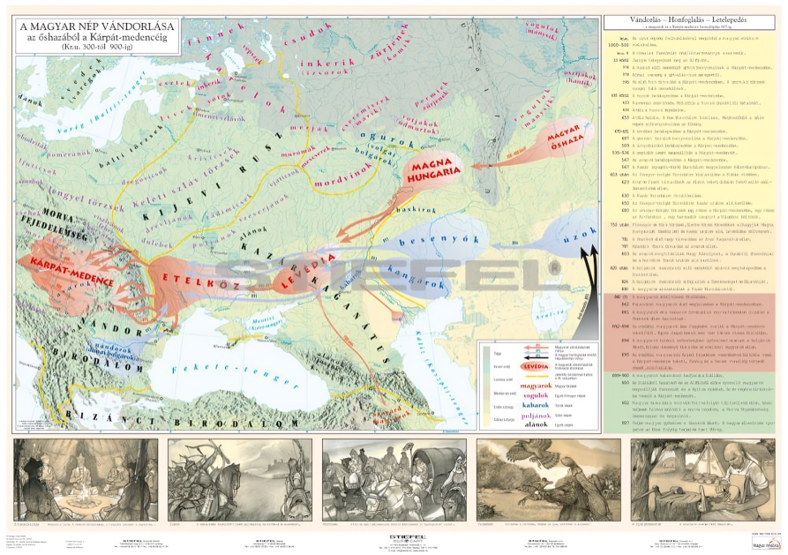
A magyar nép vándorlása térkép alapján. A honfoglalás.

Slide 2
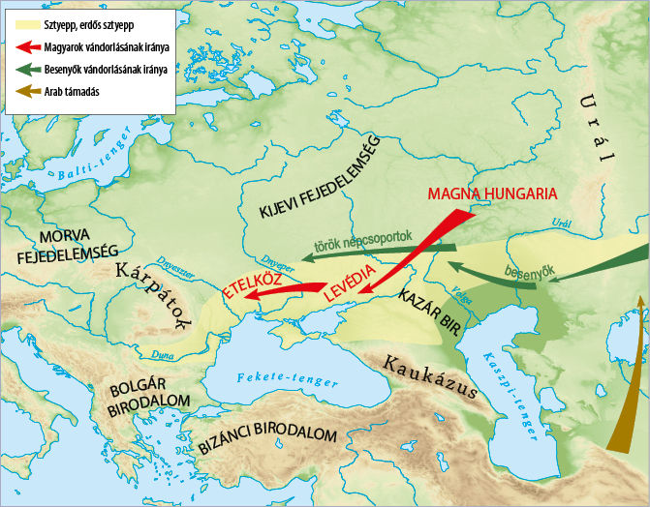
A magyar nép eredete és vándorlása
A magyarok vándorlása:
Kr. e. III. évezred:
A magyarok az Urál-vidéken élnek nomád törzsekkel.
Fő tevékenységük az állattenyésztés és a vándorlás.
Kr. e. 1500 körül:
Magna Hungária (Magyar Őshaza): Itt él a magyarság.
Kr. e. 500 - Kr. u. 500:
Levédia (Baskíria):
A Kazár Birodalom védelmében élnek, de alárendelt helyzetben.
Megismerkednek a letelepedett életmóddal: kertművelés, belterjes állattartás, aszimmetrikus eke.
Átveszik a kettős fejedelemséget.
Kazár belháború révén kivívják függetlenségüket.
Törzsszövetségbe tömörülnek.

Slide 3
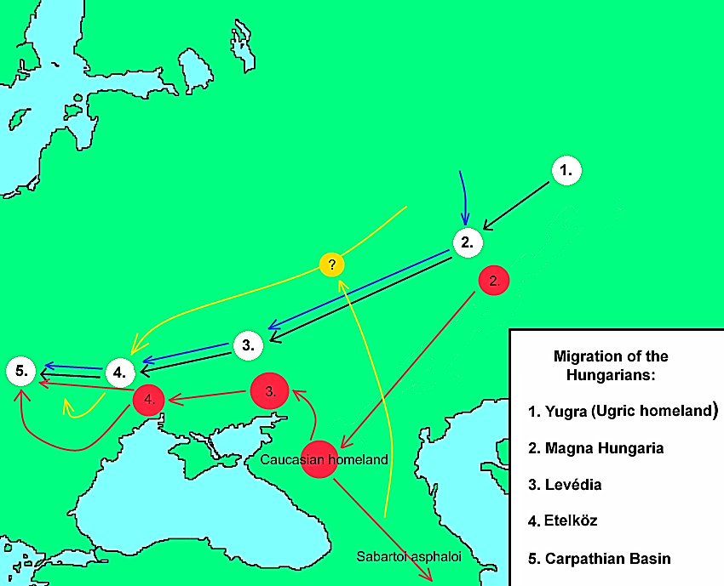
A magyar nép eredete és vándorlása
Etelköz és Levédia:
Nomád állattartás.
Katonailag nem védhető terület.
Kalandozások (rablóhadjáratok) indulnak innen.
Honfoglalás:
A magyarok 895-900 között foglalják el a Kárpát-medencét.
Fontos megjegyzések:
A vándorlás során a magyarok több állomáson is megfordultak.
A honfoglalás a magyar történelem egyik legfontosabb eseménye.

Slide 4
A Honfoglalás
A honfoglalás előzményei:
A magyarok kalandozásokon és háborúkon vettek részt, feltérképezve a Kárpát-medencét.
A medence megfelelt a nomád állattartásnak és védettebb volt Etelköznél.
A honfoglalás előkészületei:
A magyar seregek egy része a Kárpát-medencében maradt.
895 tavaszán Árpád vezérletével a fősereg is megérkezett.
A honfoglalás:
895: A Dunától keletre eső területek magyar fennhatóság alá kerülnek.
A bolgárok kiszorulnak Erdélyből és a Tisza vidékéről.
A magyarok hozzájutnak a fontos sóbányákhoz.
900: A Kárpát-medence teljes egészében magyar kézre kerül.

Slide 5
A Honfoglalás
Fontos megjegyzések:
A magyarok katonai ereje és a Kárpát-medence kedvező adottságai tették lehetővé a honfoglalást.
A honfoglalás a magyar történelem egyik legfontosabb eseménye, amely megalapozta a magyar államiság létrejöttét.

Slide 6
A magyarság életmódja
A magyarok lovasnomád életmódja:
Jurtában laktak. A lovak nagy szerepet játszottak az életükben. Könnyűlovas harcmodort alkalmaztak.
Fő fegyvereik: reflexíj, szablya, buzogány. Erősségük: lovasíjászat.
A kalandozások:
955-ig tartottak nyugat felé. Augsburgnál vereséget szenvedtek.
Lehel és Vérbulcsú kivégzése. 970-ig folytatódtak Bizánc felé.
970 után befejeződött a kalandozások kora.
Fontos megjegyzések:
A kalandozások befejeződése a magyar államiság megszilárdulásához vezetett.
Készítette: Kiss Gábor

